Slide 1



Slide 2

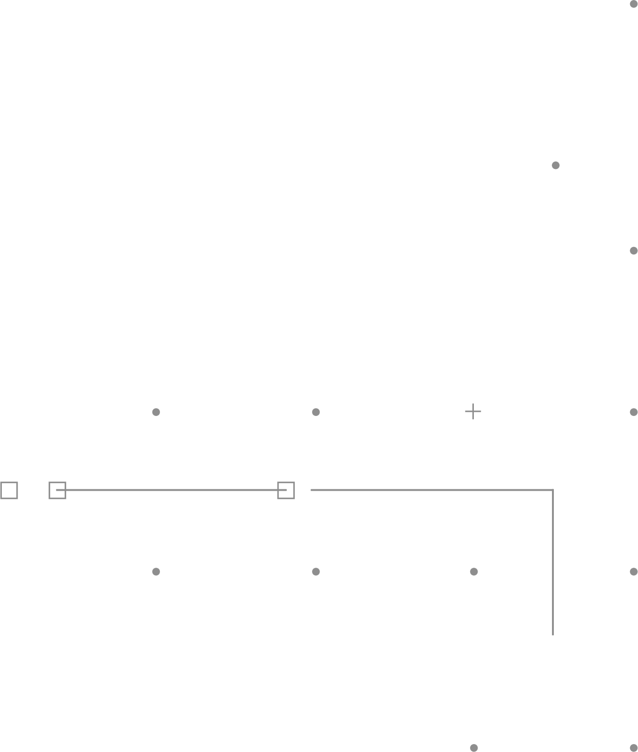
Desenvolvimento de software com C#
Entity Framework - Introdução

Slide 3
Agenda
O que é Entity Framework
Abordagens de desenvolvimento
Configuração do DbContext
DataAnnotations vs OnModelCreating
Relacionamentos
Migrações
Notes:
Deixar o e-mail do professor alinhado com o final do texto.

Slide 4
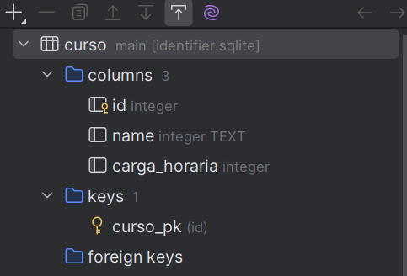
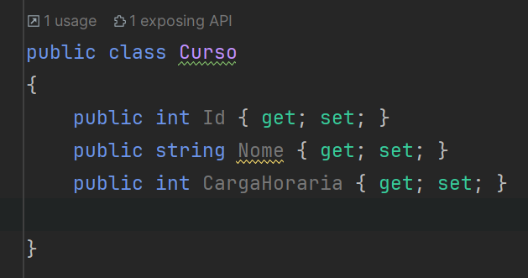
O que é o Entity framework?
Impedância objeto-relacional
⬄
Notes:
Deixar o e-mail do professor alinhado com o final do texto.

Slide 5
O que é o Entity framework?
Os problemas dessa forma de trabalhar:
1. Os dados não tem relação com o BD
2. Passível de erro de digitação
3. Trabalho chato e repetitivo pode levar a erros
4. Se mudar o schema ou a classe, pode levar a erros
5. Trabalhar com strings.
Notes:
Deixar o e-mail do professor alinhado com o final do texto.

Slide 6
O que é o Entity framework?
Vantagens do EF:
1. O banco de dados se baseia nas classes
2. Ele faz a conversão para SQL internamente
3. Ele cuida dos relacionamentos
4. Mudança na classe, precisa ser “oficializada”
5. Não trabalha com strings
Notes:
Deixar o e-mail do professor alinhado com o final do texto.

Slide 7
O que é o Entity framework?
O Entity framework faz essa parte parecer mágica
⬄ EF magic
Notes:
Deixar o e-mail do professor alinhado com o final do texto.

Slide 8
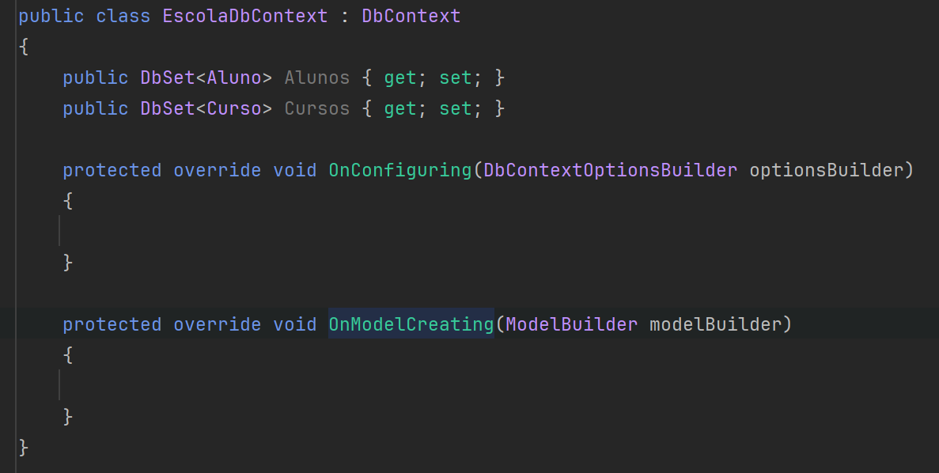
Configuração do DbContext
Notes:
Deixar o e-mail do professor alinhado com o final do texto.

Slide 9
Abordagens de desenvolvimento?
Code first
Database first
Notes:
Deixar o e-mail do professor alinhado com o final do texto.

Slide 10
Abordagens de desenvolvimento?
Code first
Novos projetos
Baseado no DbContext
Database first
Projetos Legados
Migrar projetos para uma Stack Moderna
Baseado no banco de dados
Notes:
Deixar o e-mail do professor alinhado com o final do texto.

Slide 11
Migrações
Code First Se baseiam no DbContext para criar os comandos SQL
Database First Se baseiam nas tabelas e relacionamentos para criar as classes
Notes:
Deixar o e-mail do professor alinhado com o final do texto.

Slide 12
Exercício
https://github.com/macintoxic/FIAP/

Slide 13
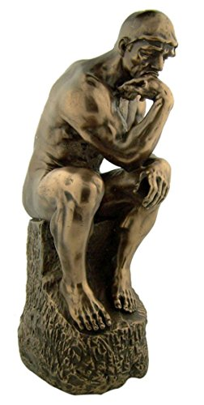
DÚVIDAS?
“A dúvida é o princípio
da sabedoria.”
Aristóteles

Slide 14
OBRIGADO
Copyright © 2022 | Professor Allen Fernando
Todos os direitos reservados. Reprodução ou divulgação total ou parcial deste documento, é expressamente proibido sem consentimento formal, por escrito, do professor/autor.

